Slide 1
شبیه سازی دوبعدی فوتبال روبوکاپ
چالشهای یادگیری ماشین
محراب نوروزی طلب
کورش مشگی
زمستان 88

Slide 2
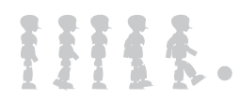
روبوکاپ چیست؟
ربوکاپ یک پژوهش بین الملی و ابتکاری آموزشی است.
هدف آن ایجاد تیمی از ربات های خودکار و هوشمند است که توانایی رقابت با تیم قهرمان جام جهانی فوتبال 2050 را داشته باشد.
هدف آصلی، توسعه تحقیقات هوش مصنوعی و رباتیک است.
محراب نوروزی طلب، کورش مشگی: چالشهای یادگیری ماشین برای شبیه سازی دو بعدی فوتبال

Slide 3
چرا فوتبال؟!
وضعیت | شطرنج | فوتبال
محیط | ایستا | پویا
تغییر حالت | نوبتی | بلادرنگ
دسترسی اطلاعات | کامل | غیر کامل
اطلاعات سنسورها | نمادین | غیر نمادین
کنترل | مرکزی | توزیع شده
محراب نوروزی طلب، کورش مشگی: چالشهای یادگیری ماشین برای شبیه سازی دو بعدی فوتبال

Slide 4
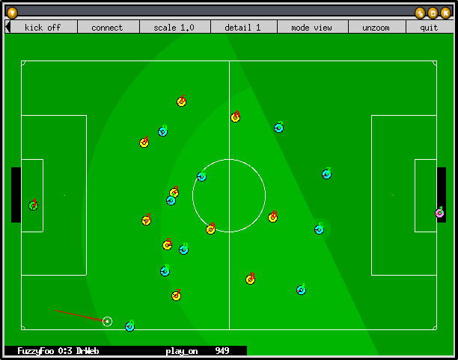
شبیه سازی دو بعدی فوتبال
این لیگ یکی از قدیمی ترین قسمت های ربوکاپ است که برای افزایش سرعت پیشرفت های در زمینه هوش مصنوعی برگزار می شود.
شبیه سازی فوتبال بستر مناسبی برای آزمایش و مقایسه روش های مختلف هوش مصنوعی در محیطی پویا است.
در این لیگ هر تیم از 11 بازیکن و یک مربی تشکیل شده است که در یک زمین مجازی و در کامپیوتر با یکدیگر به رقابت می پردازند.
سیستم شبیه سازی از سرور، مانیتور و عامل های هوشمند تشکیل می شود.
محراب نوروزی طلب، کورش مشگی: چالشهای یادگیری ماشین برای شبیه سازی دو بعدی فوتبال

Slide 5
اعمال ممکن برای یک بازیکن
Kick power angle
Dash power
Turn angle
Turn_neck angle
Tackle power
Change_view mode quality
Say string
Attention uninum
Point uninum
Catch
محراب نوروزی طلب، کورش مشگی: چالشهای یادگیری ماشین برای شبیه سازی دو بعدی فوتبال

Slide 6
مهارتهای سطح بالای بازیکنان
دفاع
بدون توپ
حمله
Mark
Block
Tackle
Positioning
Intercept
Positioning
Shoot
Pass
Dribble
Clear
Hassle
محراب نوروزی طلب، کورش مشگی: چالشهای یادگیری ماشین برای شبیه سازی دو بعدی فوتبال

Slide 7
سایر مسائل
مکان یابی
تشخیص استراتژی تیم حریف
آفساید گیری
طرح ریزی
مهارتهای دروازه بان
پوشش مناطق مهم با زاویه دید
…
محراب نوروزی طلب، کورش مشگی: چالشهای یادگیری ماشین برای شبیه سازی دو بعدی فوتبال

Slide 8
دریافت توپ
محراب نوروزی طلب، کورش مشگی: چالشهای یادگیری ماشین برای شبیه سازی دو بعدی فوتبال

Slide 9
پاس مستقیم
محراب نوروزی طلب، کورش مشگی: چالشهای یادگیری ماشین برای شبیه سازی دو بعدی فوتبال

Slide 10
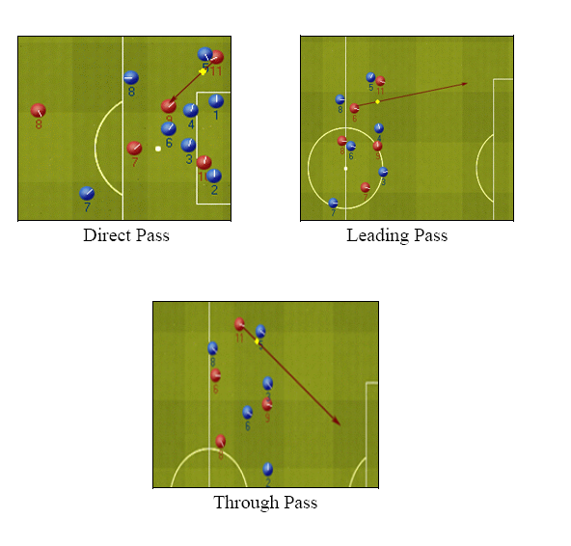
انواع پاس
محراب نوروزی طلب، کورش مشگی: چالشهای یادگیری ماشین برای شبیه سازی دو بعدی فوتبال

Slide 11
دریبل یک پا دو پا
محراب نوروزی طلب، کورش مشگی: چالشهای یادگیری ماشین برای شبیه سازی دو بعدی فوتبال

Slide 12
دریبل با فریب
محراب نوروزی طلب، کورش مشگی: چالشهای یادگیری ماشین برای شبیه سازی دو بعدی فوتبال

Slide 13
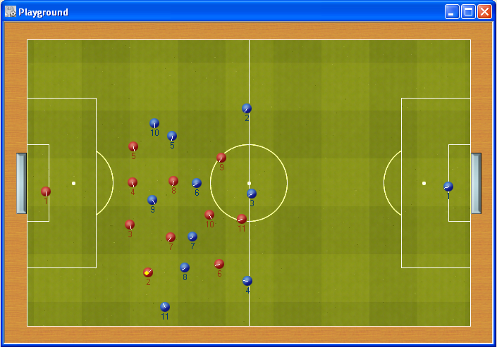
ترکیب تیم (دفاع)
4
3
2
1
The 4-2-3-1 formation is the main formation.
محراب نوروزی طلب، کورش مشگی: چالشهای یادگیری ماشین برای شبیه سازی دو بعدی فوتبال

Slide 14
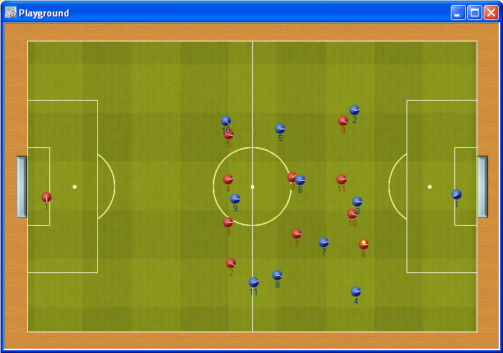
ترکیب تیم (حمله)
4
4
2
The 4-2-4 formation is a fully offensive formation.
محراب نوروزی طلب، کورش مشگی: چالشهای یادگیری ماشین برای شبیه سازی دو بعدی فوتبال

Slide 15
توپ گیری دفاعی(Hassle)
محراب نوروزی طلب، کورش مشگی: چالشهای یادگیری ماشین برای شبیه سازی دو بعدی فوتبال

Slide 16
یارگیری(Mark)
محراب نوروزی طلب، کورش مشگی: چالشهای یادگیری ماشین برای شبیه سازی دو بعدی فوتبال

Slide 17
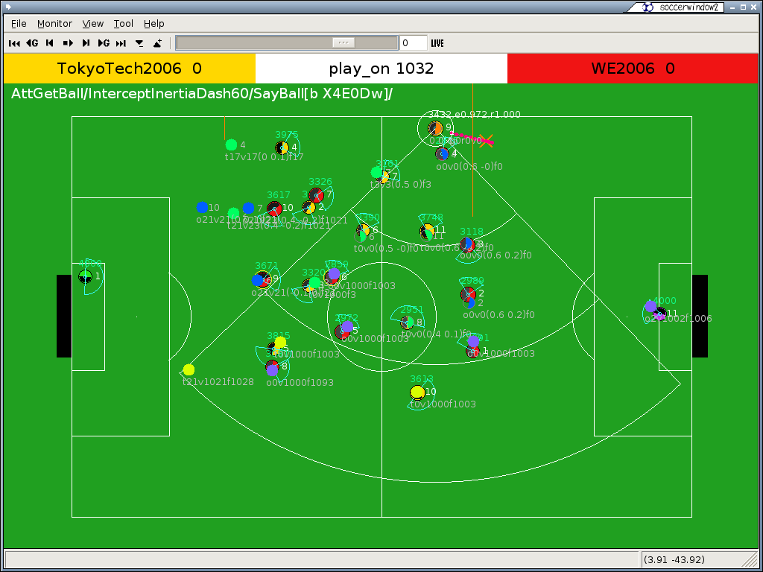
زاویه دید
کورش مشگی – چالشهای یادگیری ماشین برای شبیه سازی دو بعدی فوتبال

Slide 18
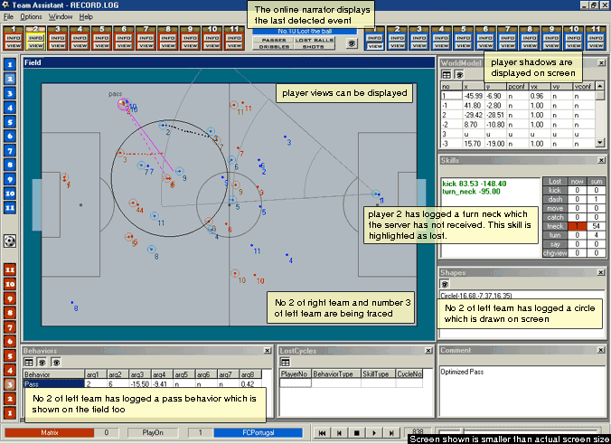
طرحریزی
کورش مشگی – چالشهای یادگیری ماشین برای شبیه سازی دو بعدی فوتبال

Slide 19
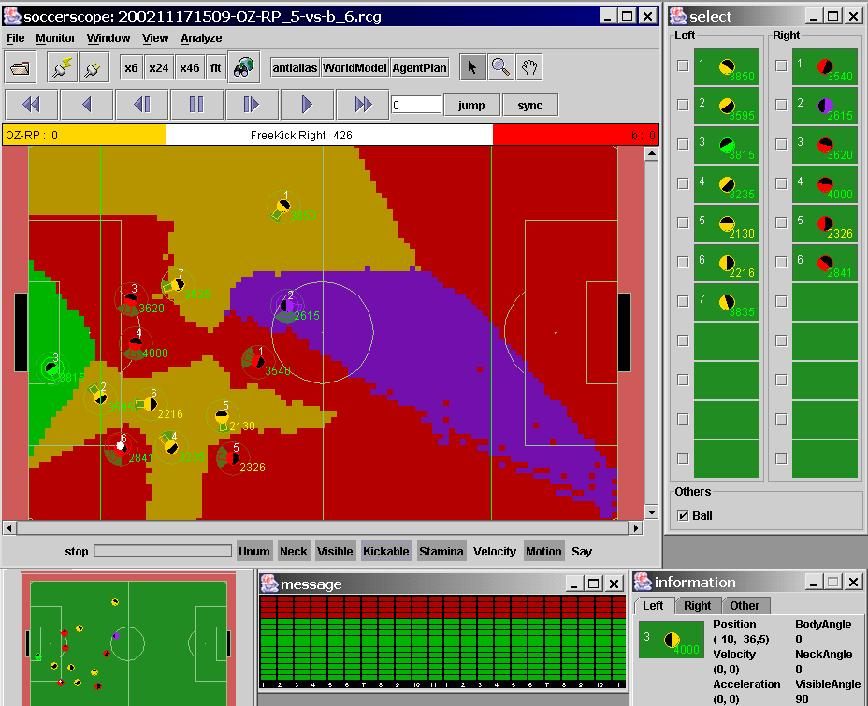
پوشش مناطق زمین
محراب نوروزی طلب، کورش مشگی: چالشهای یادگیری ماشین برای شبیه سازی دو بعدی فوتبال

Slide 20
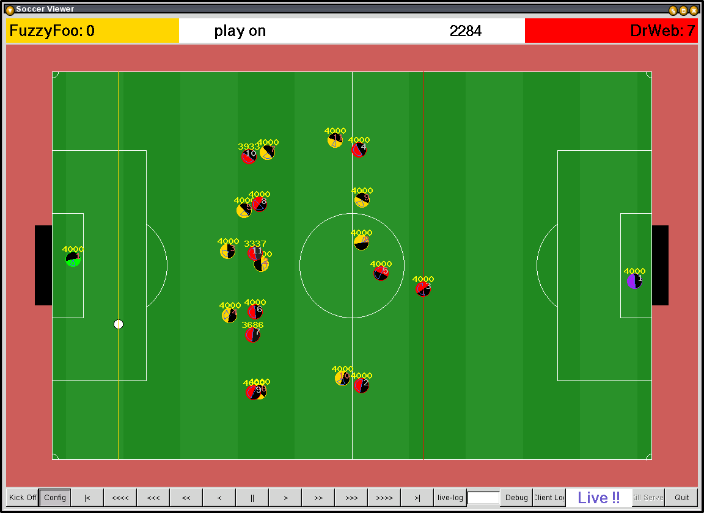
آفساید گیری
محراب نوروزی طلب، کورش مشگی: چالشهای یادگیری ماشین برای شبیه سازی دو بعدی فوتبال

Slide 21
مثالی برای یادگیری شوت با شبکه عصبی
Failed
(g_{x}, g_{y})
(b_{x}, b_{y})
dist_{cb}
dir_{cb}
b_{x}
b_{y}
g_{x}
g_{y}
dist_{cb}
dir_{cb}
1
0
0
0
1
1
1st Successful State
State 19 = 100111
State 24 = 110001
Last Successful State
State 28 = 111001
کورش مشگی – چالشهای یادگیری ماشین برای شبیه سازی دو بعدی فوتبال

Slide 22
مثالهایی از یادگیری تقویتی
http://www.ni.uos.de/index.php?id=774
محراب نوروزی طلب، کورش مشگی: چالشهای یادگیری ماشین برای شبیه سازی دو بعدی فوتبال

Slide 23
تماس با ما
Mehrab.nt@gmail.com
KouroshMeshgi@gmail.com
http://ceit.aut.ac.ir/~meshgi
محراب نوروزی طلب، کورش مشگی: چالشهای یادگیری ماشین برای شبیه سازی دو بعدی فوتبال

Slide 24
با سپاس
Nemesis 2D Team
محراب نوروزی طلب
کورش مشگی
زمستان 88

